Slide 1
Расчётный метод оценки стойкости постоянных магнитов к тепловому размагничиванию и обоснования выбора материала в электродвигателях БПЛА
Рубцов С. А.
инженер 1 категории
АО «НПП «Исток» им. А. И. Шокина», г. Фрязино
III Всероссийская НТК «Постоянные магниты: наука и технологии, производство, применение» · Москва, 6–7 октября 2026
Notes:
Здравствуйте. Тема доклада — расчётный метод, который в реальных рабочих условиях двигателя оценивает необратимое тепловое размагничивание магнита и помогает обосновать выбор материала.

Slide 2
Проблема: магнит работает у предела
В теплонагруженном двигателе БПЛА на магнит действуют два фактора, способствующих размагничиванию:
🔥
⚡
Высокая температура
Поле реакции якоря
нагрев поднимает кривую размагничивания: колено приближается к рабочей точке
ток обмотки создаёт встречное, размагничивающее магнитное поле
Итог: риск необратимой потери намагниченности — двигатель безвозвратно теряет момент.
Notes:
Магнит зажат между нагревом и полем реакции якоря. Оба толкают его к размагничиванию, и часть потери — необратимая.

Slide 3
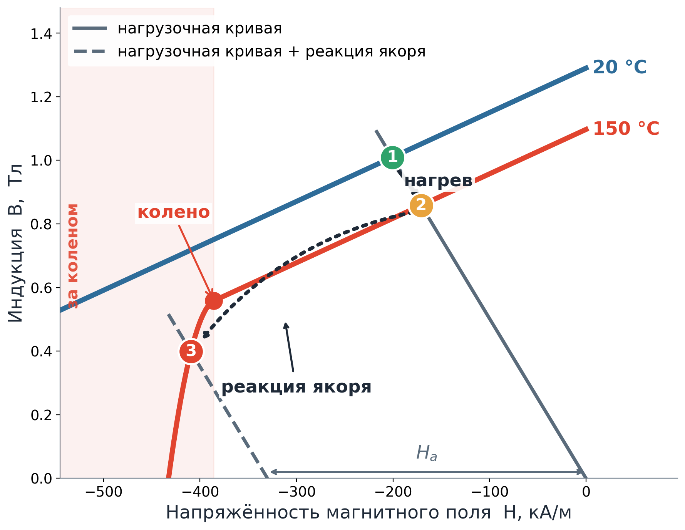
Необратимое размагничивание: что происходит
1
Холодный магнит: рабочая точка далеко от колена.
2
Нагрев двигает не точку, а КОЛЕНО — запас падает в разы.
3
Реакция якоря уводит точку за колено — потеря навсегда.
Notes:
Ключевой слайд. Рабочая точка магнита лежит на нагрузочной прямой — её наклон задан геометрией: толщиной магнита и зазором. При нагреве точка съезжает по ЭТОЙ ЖЕ прямой вниз, и размагничивающее поле в магните даже уменьшается — с 201 до 171 килоампера на метр. Но колено идёт к нулю впятеро быстрее: за 130 градусов оно уезжает с 1353 до 386. То есть за колено магнит уходит не потому, что поле выросло, а потому что колено догнало точку — запас падает с 1152 до 215. Одного нагрева ещё мало. Добивает ток: реакция якоря при перегрузе сдвигает нагрузочную прямую влево, точка уходит за колено — и вот это уже необратимая потеря.

Slide 4
Как защищаются сейчас — и чего не хватает
Запас по коэрцитивной силе
Увеличение габаритов
требует тяжёлых редкоземельных элементов (Dy, Tb) — дефицитных и импортозависимых
двигатель становится тяжелее и дороже — критично для летательного аппарата
Чего нет:
расчётного метода, который даёт вердикт о необратимом размагничивании в реальных условиях машины и обосновывает выбор материала.
Notes:
Сегодня либо переплачивают тяжёлыми РЗМ, либо переразмеривают машину. Инструмента, дающего вердикт в рабочих условиях, нет — это и есть ниша работы.

Slide 5
Идея: считать поле, тепло и размагничивание совместно
Электромагнитный расчёт
(поле, потери)
новое поле
потери → нагрев
единая связанная задача
Магнит слабеет:
B(H,T), необратимость
Тепловой расчёт
(температура растёт)
температура → свойства
Всё влияет друг на друга, поэтому решается совместно — до установившегося теплового состояния.
Notes:
Поле даёт потери, потери греют, температура меняет магнит, магнит меняет поле. Круг замкнут — считаем как одну связанную задачу до выхода на установившуюся температуру.

Slide 6
Как устроен расчёт
Метод конечных элементов в двумерной постановке.
МКЭ
Магнит — модель B(H,T): по параметрам и температурным коэффициентам строит кривую при любой температуре.
B(T)
Необратимость — по линии возврата: запоминается наиболее неблагоприятная точка за историю нагружения.
↩
Считаем по времени до установившейся температуры; дополнительно распознаём тепловой разгон.
⏱
Notes:
Четыре опоры метода: МКЭ 2D; модель магнита, которая сама рассчитывает кривую при нужной температуре; учёт необратимости по линии возврата; счёт по времени до установившегося состояния с распознаванием разгона.

Slide 7
Достоверность — без подгонки
✓
✓
✓
Точное решение
Баланс энергии
Реальный двигатель
Сравнение с задачами, имеющими точное аналитическое решение.
Контроль энергетического баланса в ходе расчёта.
Проверка на двигателе с паспортными данными.
Параметры модели не настраивались под ожидаемый результат.
Notes:
Три независимых проверки: точные аналитические решения, баланс энергии и реальный двигатель. Главное — числа не подгонялись под ответ.

Slide 8
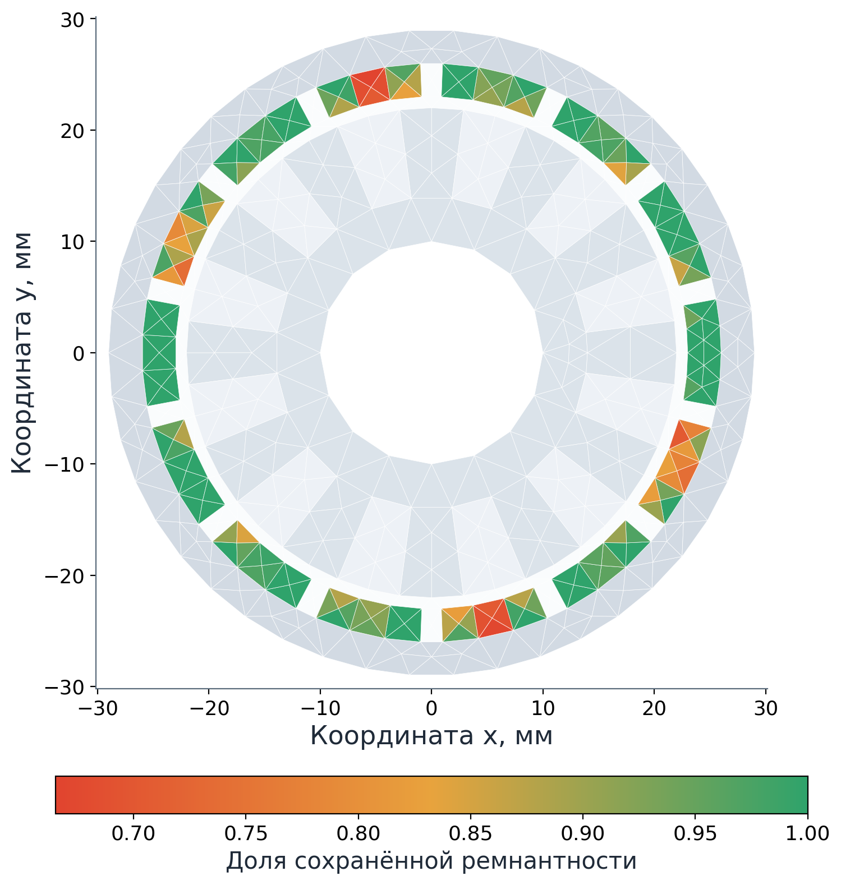
Результат 1: карта риска по сечению магнита
Соседние полюса повреждены по-разному: от нетронутого до 91 % объёма — в одном и том же режиме.
Средняя оценка «по худшей точке» этого не покажет — нужен расчёт поля.
Дальше: что стало с характеристиками и где граница по нагреву.
Notes:
Это не схема, а результат расчёта: каждая ячейка сечения окрашена фактической долей сохранённой ремнантности. Режим один и тот же для всей машины — среда 130 градусов, ток 40 ампер, рабочая точка по оси q. Главное, что видно: соседние полюса повреждены совершенно по-разному. Два полюса остались целы, а самые нагруженные потеряли до девяноста одного процента объёма. Причина — сочетание двенадцати пазов и четырнадцати полюсов: каждый полюс стоит в своём положении относительно поля обмотки. Что это доказывает: оценка по одной «худшей точке» или по среднему такую картину не даёт в принципе — нужен расчёт поля по всему объёму. И это не численный шум: картина имеет двукратную симметрию, ровно как требует наибольший общий делитель двенадцати и четырнадцати, равный двум.

Slide 9
Результат 2: обоснование выбора материала
При насыщенном магнитопроводе замена Nd-Fe-B → Sm-Co:
−3 %
✓
падение момента
(в рассмотренном примере)
выигрыш по температурной стойкости — сохраняется
Величину потери определяет насыщение магнитопровода — то есть геометрия машины, а не только магнит.
Notes:
Главный результат для этой аудитории: в насыщенной машине переход на SmCo стоит всего около трёх процентов момента, а термостойкость сохраняется. Цена перехода определяется насыщением, то есть геометрией.

Slide 10
Sm-Co и импортозамещение
1
Без тяжёлых РЗМ
Sm-Co — самарий и кобальт, без диспрозия и тербия.
2
Отечественные марки
Инструмент подбирает наши магниты под теплонагруженные применения.
3
Меньше зависимости
Снижение потребности в дефицитном импортном сырье.
Notes:
SmCo не содержит тяжёлых редкоземельных Dy и Tb. Метод помогает подбирать отечественные магниты под конкретные теплонагруженные машины — это прямой вклад в импортозамещение.

Slide 11
Итог и перспективы
Сделано: связанный магнитотепловой расчёт с необратимым размагничиванием, проверка достоверности, программный комплекс с интерфейсом.
Далее: ускоренная нейросетевая суррогатная модель и оптимизация конструкций двигателей БПЛА.
Приглашаю к сотрудничеству: нужны измеренные характеристики магнитов Sm-Co для валидации — производителям и исследователям.
Рубцов Сергей Александрович
АО «НПП «Исток» им. А. И. Шокина», г. Фрязино
rubczov.serg@yandex.ru
Notes:
Итог: ядро построено и проверено. Дальше — нейросетевой суррогат и оптимизация. И главное для зала: ищу измеренные SmCo для валидации, приглашаю к сотрудничеству. Спасибо за внимание.

